Slide 1
REGLES ET PRECAUTIONS D'EMPLOI LORS DES ETS. DE TUYAUX
ADMJSP / Pôle Pédagogie – 2019 – Version 2

Slide 2
Règles et précautions d'emploi
Objectifs
Règles pour l'établissement des tuyaux.
Précautions d'emploi pour éviter de détériorer les tuyaux.
A la fin de cette partie, vous serez capable de connaître les règles et précaution d'emploi lors des établissements de tuyaux,
2

Slide 3
Règles et précautions d'emploi
Au nombre de :
16 pour les règles pour l'établissement des tuyaux.
10 pour les précautions d'emplois, pour éviter de détériorer les tuyaux.
Elles sont à connaître parfaitement et à mettre en application systématiquement lors des établissements de tuyaux et lors de l'extinction.

Slide 4
Règles pour l'ets. de tuyaux
1. Faire une réserve en boucle au point d'attaque :
4

Slide 5
Règles pour l'ets. de tuyaux
2. Employer le moins possible de tuyaux ;
5

Slide 6
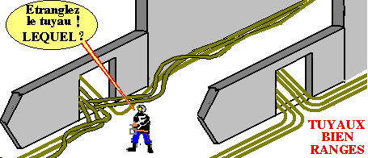
Règles pour l'ets. de tuyaux
3. Éviter l'enchevêtrement :
BAT 1 Barrez l’eau !
Quel est la bon tuyau
6

Slide 7
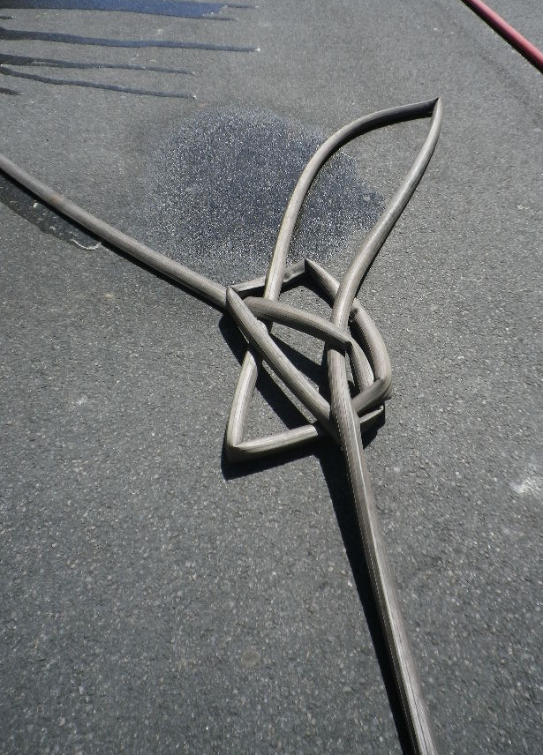
Règles pour l'ets. de tuyaux
4. Éviter les plis, les coudes brusques, les torsions surtout aux angles des murs :
X
7

Slide 8
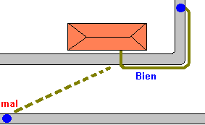
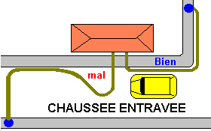
Règles pour l'ets. de tuyaux
5. Serrer le plus possible la bordure de trottoir, la circulation des engins, notamment de renfort, en sera facilitée :
8

Slide 9
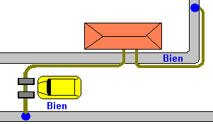
Règles pour l'ets. de tuyaux
6. Éviter de couper les rues. Si cela est indispensable, disposer les tuyaux perpendiculairement à l'axe de la chaussée :
9

Slide 10
Règles pour l'ets. de tuyaux
7. Au point d'attaque toujours établir dos au feu :
10

Slide 11
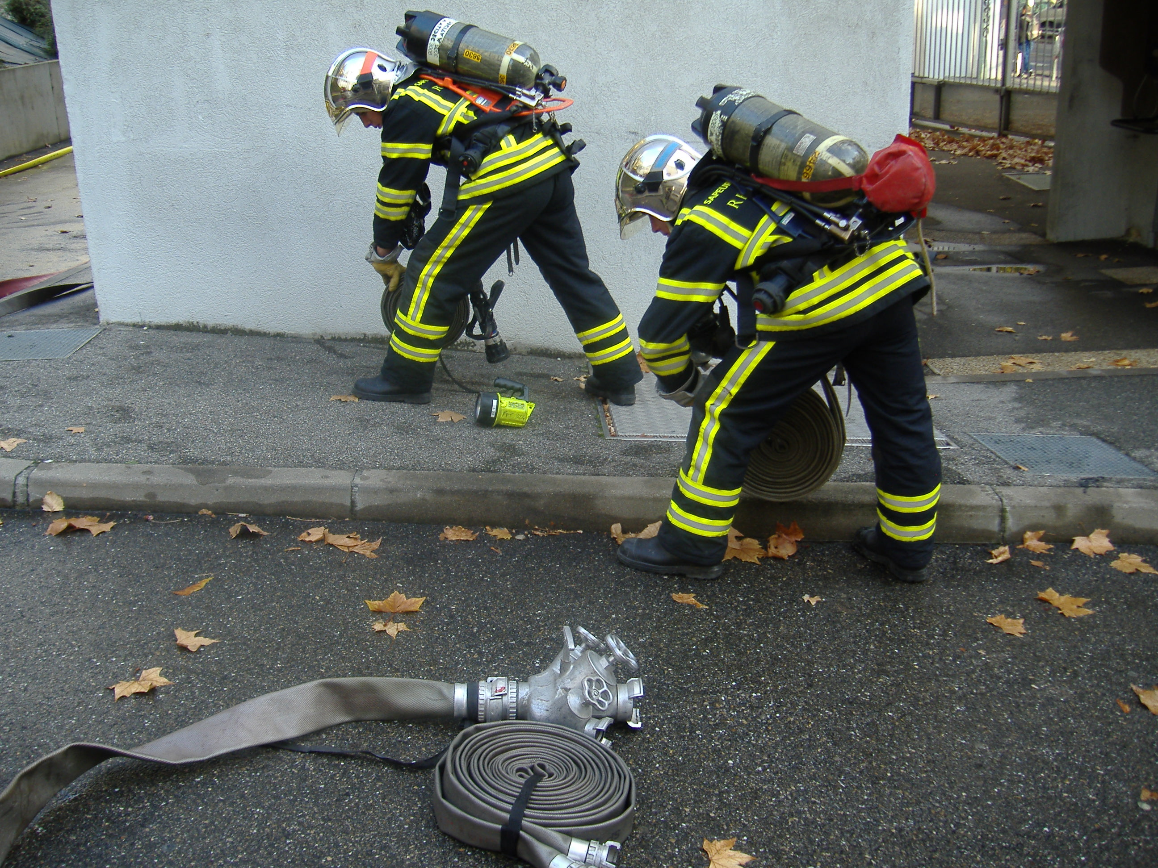
Règles pour l'ets. de tuyaux
8. Chef BAT se positionne toujours sur l'extérieur afin que la réserve se trouve à l'intérieur :
11

Slide 12
Règles pour l'ets. de tuyaux
9. Lors des branchements, toujours être à cheval sur les raccords et dos au feu sauf pour la division :
12

Slide 13
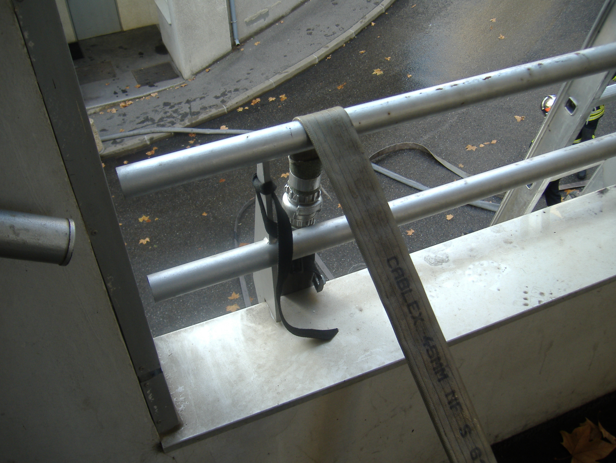
Règles pour l'ets. de tuyaux
10. Demi–raccords munis d'une sangle se trouvent toujours côté point d'attaque :

Slide 14
Règles pour l'ets. de tuyaux
11. Raccords se passent toujours de main à main :
14

Slide 15
Règles pour l'ets. de tuyaux
12. Chef BAT ne doit jamais poser la lance à terre si celle–ci n'est pas raccordée à un tuyau :
15

Slide 16
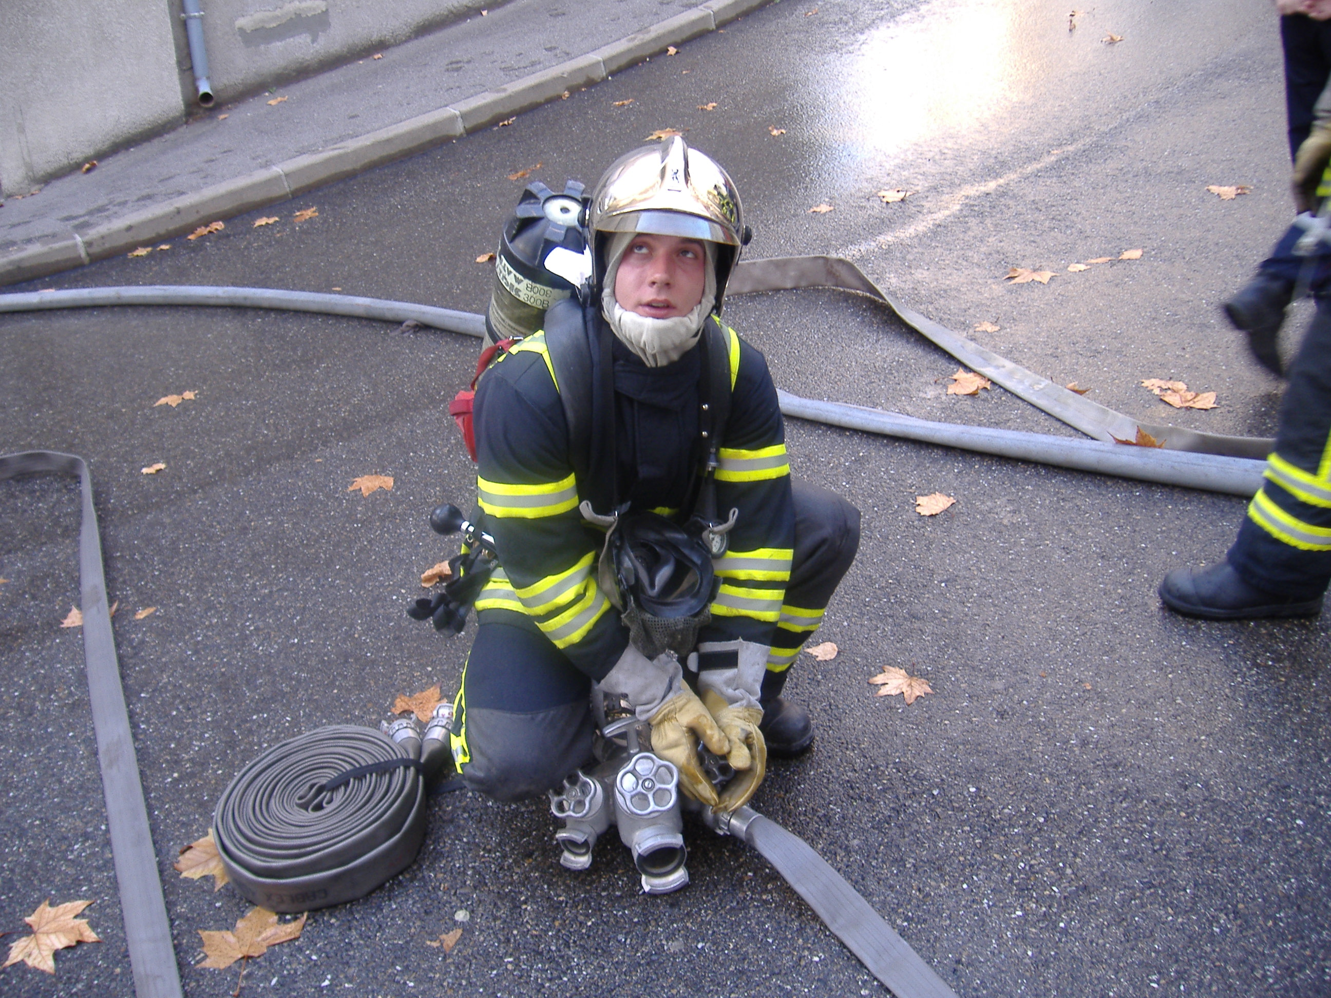
Règles pour l'ets. de tuyaux
13. Equipier doit toujours être à cheval sur la division, les yeux rivés sur le CE lorsqu'il s'adresse à lui :
16

Slide 17
Règles pour l'ets. de tuyaux
14. Equipier récupère toujours 2 tuyaux à l'engin :
17

Slide 18
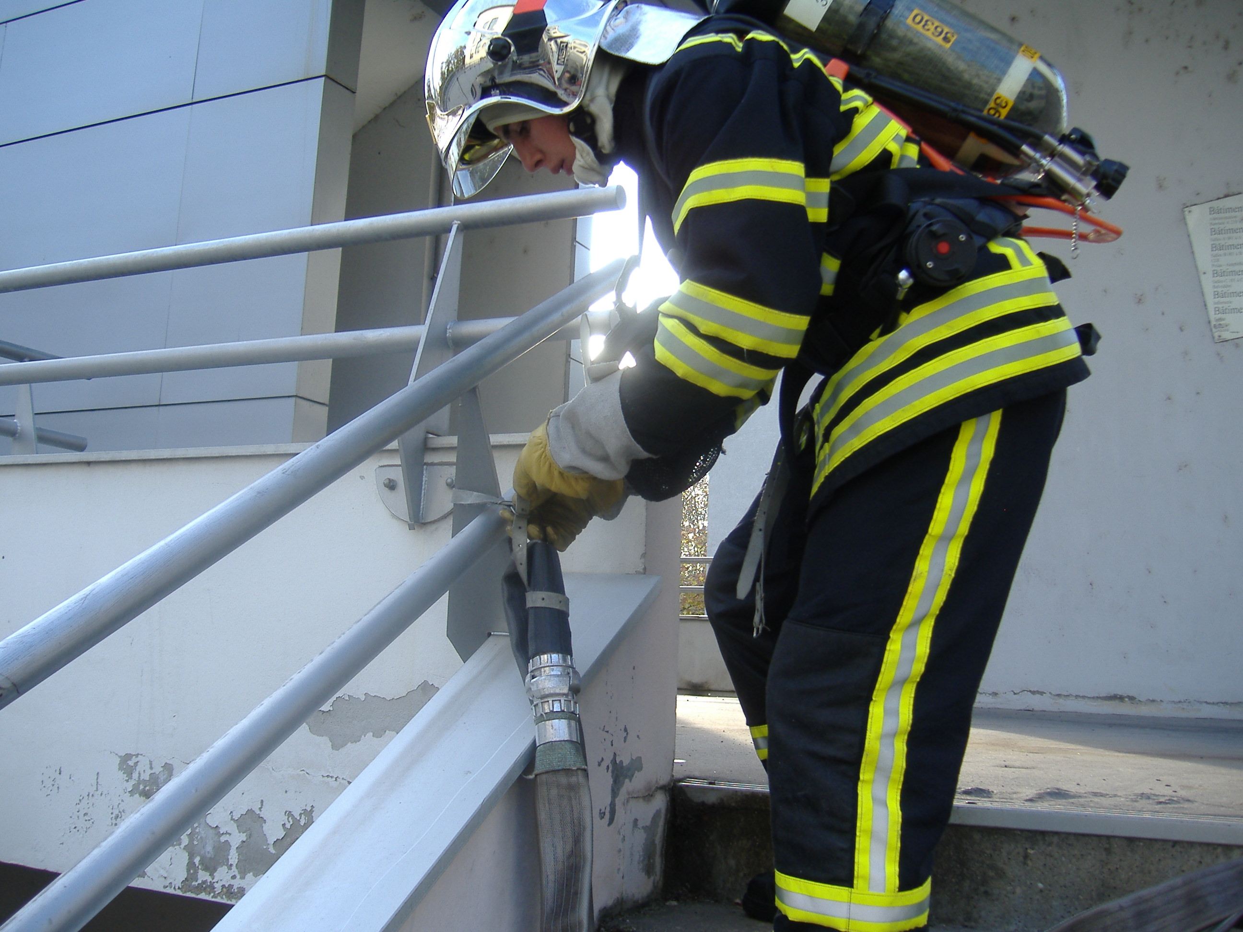
Règles pour l'ets. de tuyaux
15. Etablissement vertical, toujours amarrer le 1er raccord le plus bas possible pour éviter les coudes.
18

Slide 19
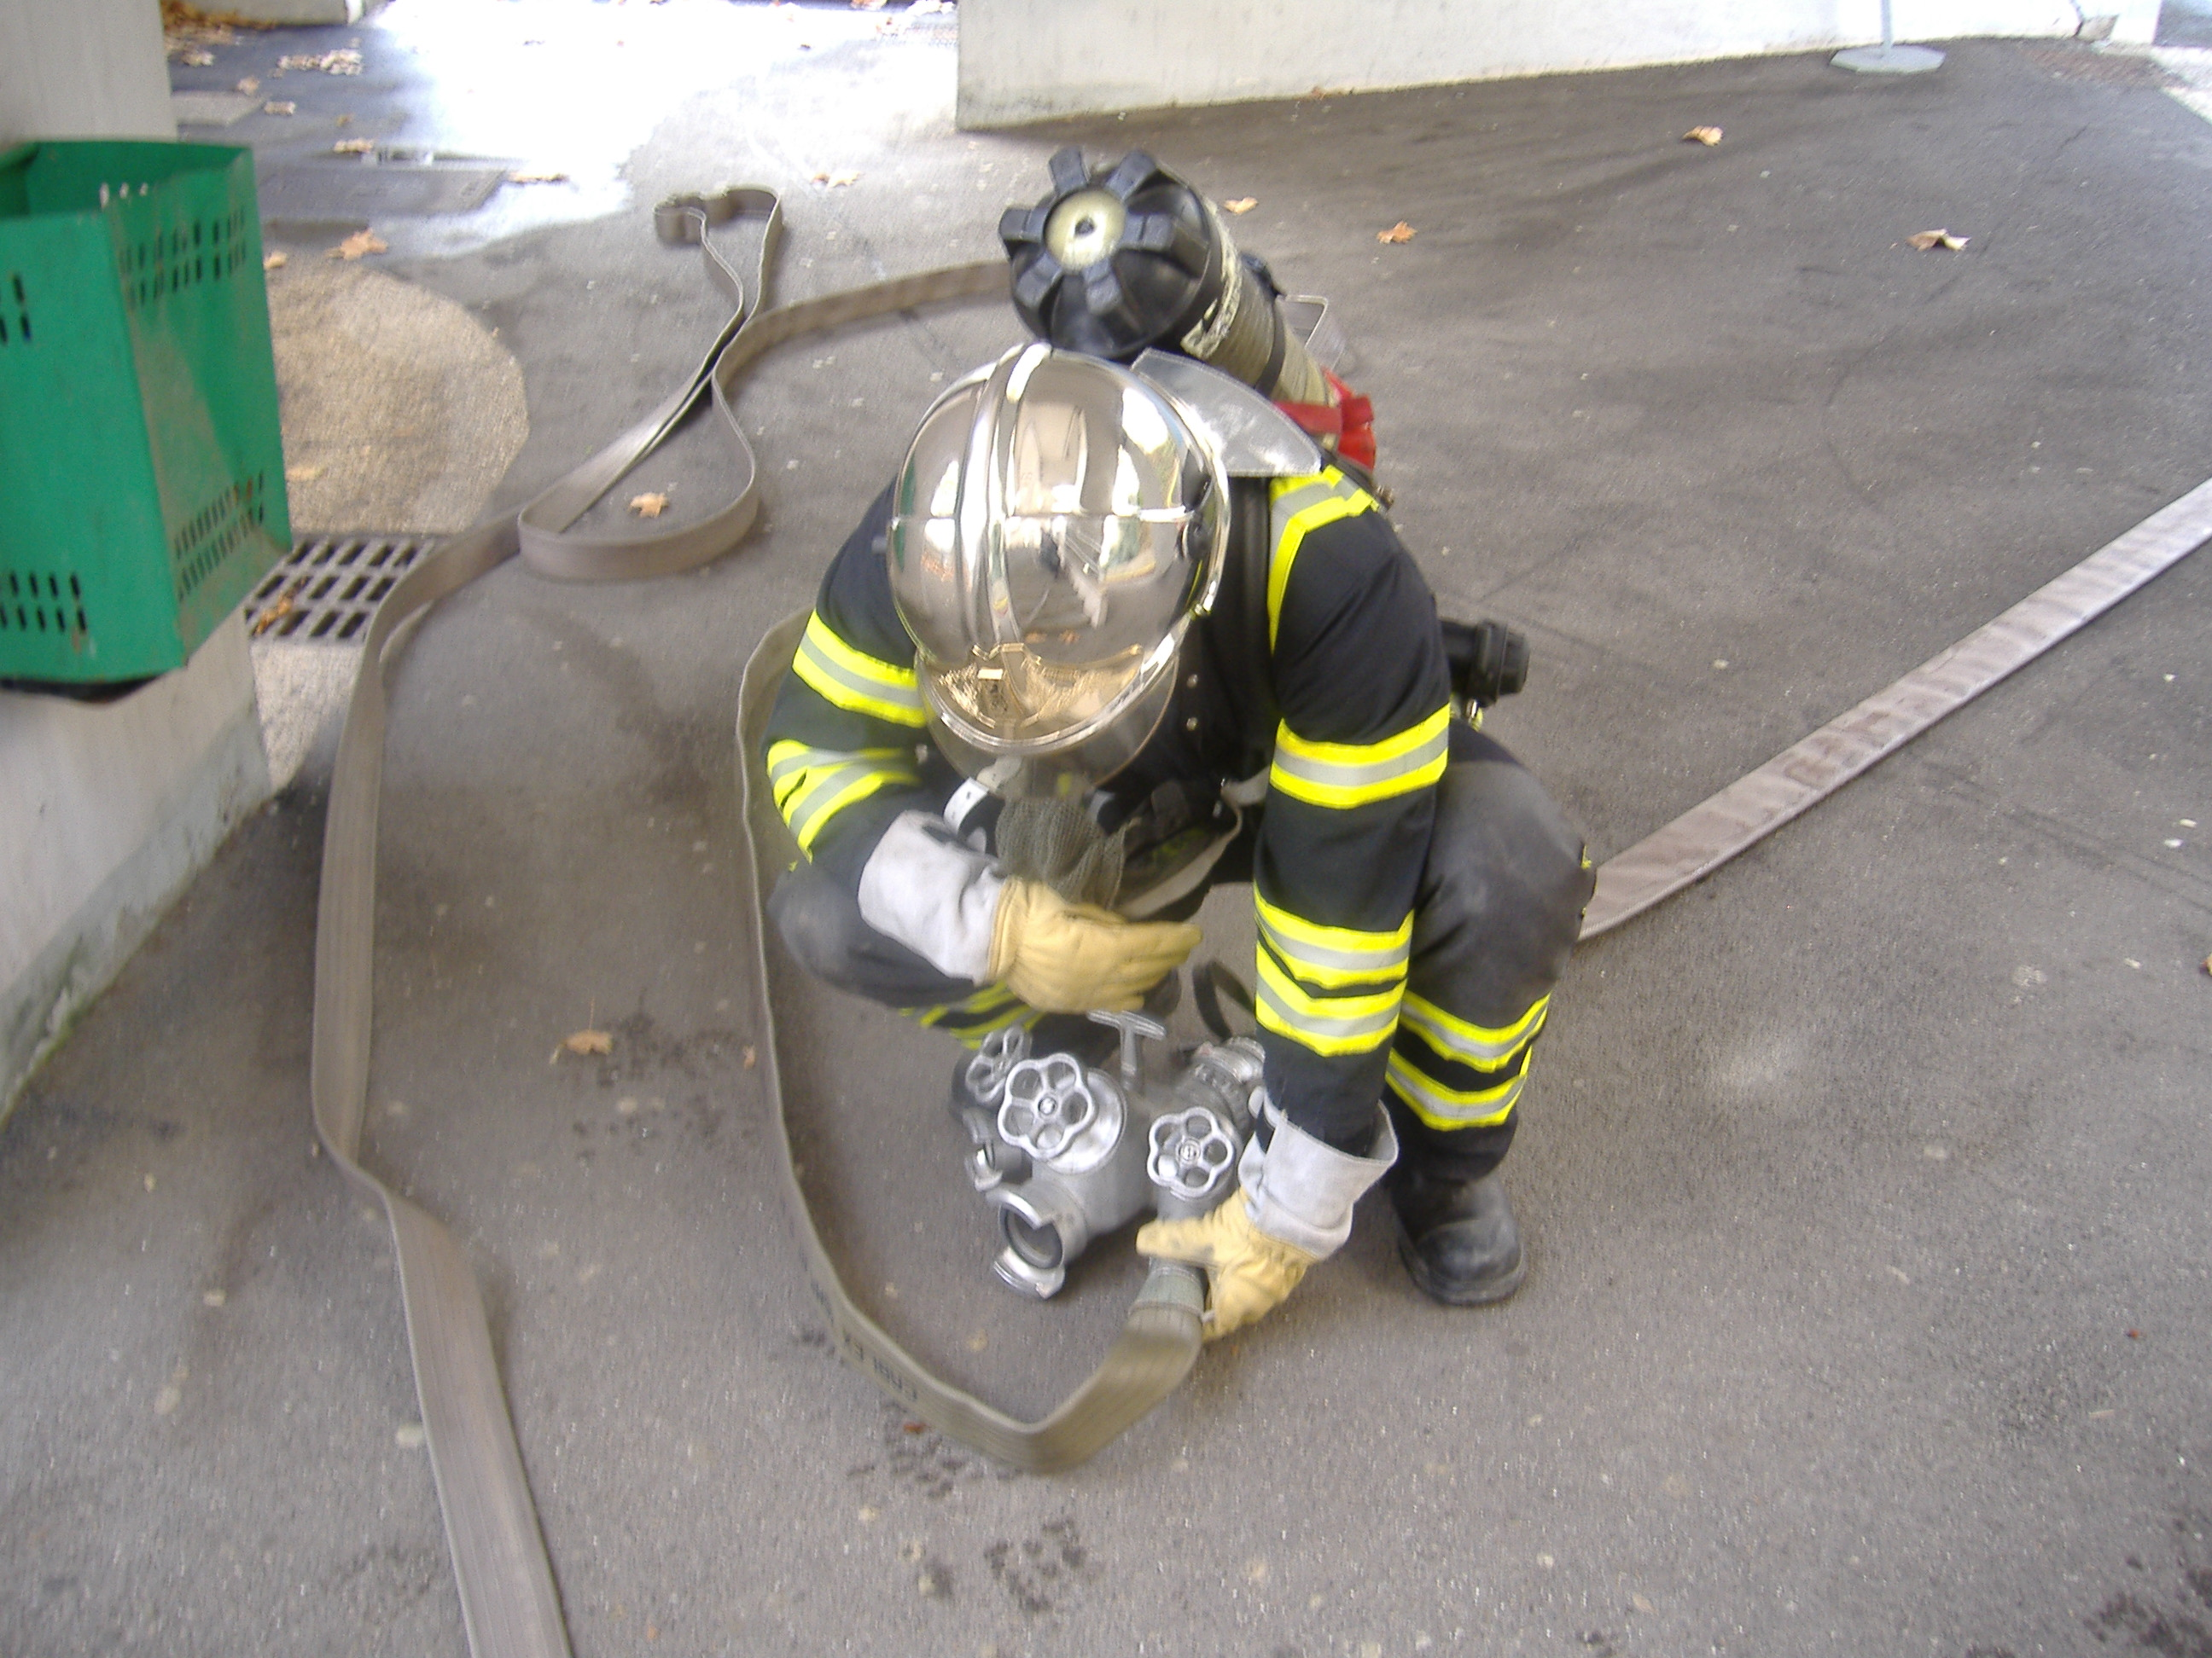
Règles pour l'ets. de tuyaux
16. Etablissement de la 1ère lance, ➔ toujours raccordée sur la tubulure gauche de la division :
19

Slide 20
Règles pour éviter de détériorer les tuyaux

Slide 21
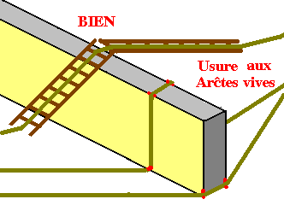
Règles pour éviter de détériorer les tuyaux
Éviter de poser les tuyaux sur une partie angulaire :
2. S'ils doivent être déplacés ou hissés, veiller à ce qu'ils ne puissent se détériorer près des coudes, notamment aux angles des murs :

Slide 22
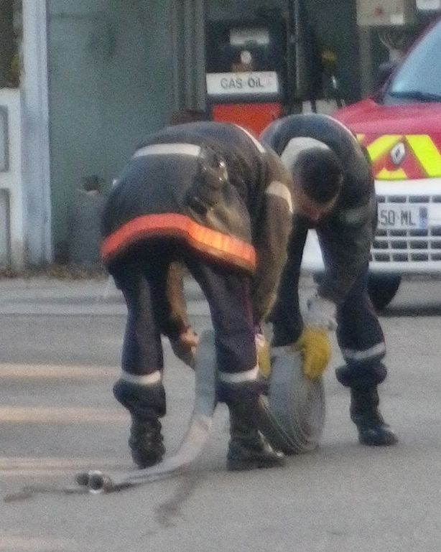
Règles pour éviter de détériorer les tuyaux
3. Ne pas marcher dessus même pour les rouler :
22

Slide 23
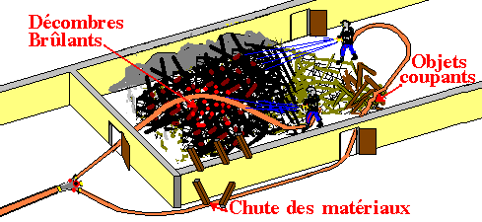
Règles pour éviter de détériorer les tuyaux
4. Faire attention aux matériaux coupants ou pointus et aux décombres brûlants :
23

Slide 24
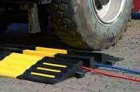
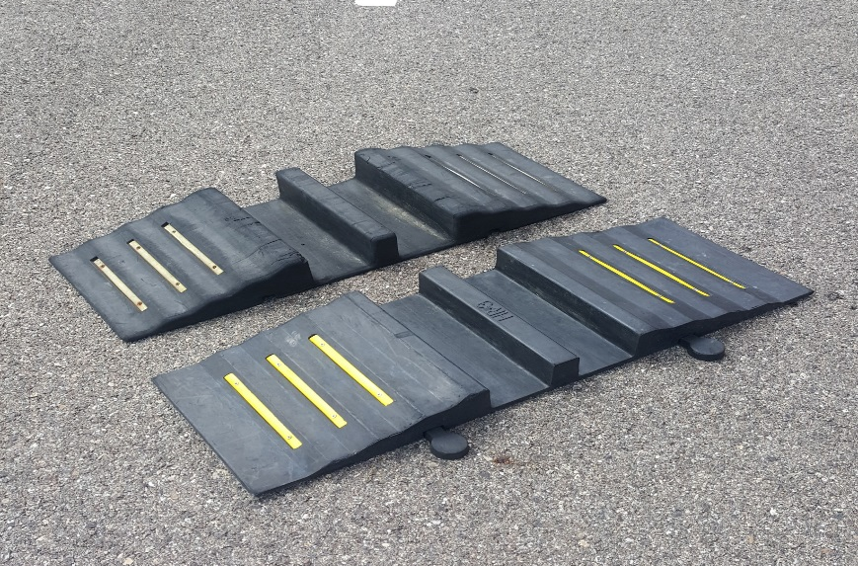
Règles pour éviter de détériorer les tuyaux
5. Ne pas les laisser franchir par des véhicules sans avoir placé les D.F.T.
24

Slide 25
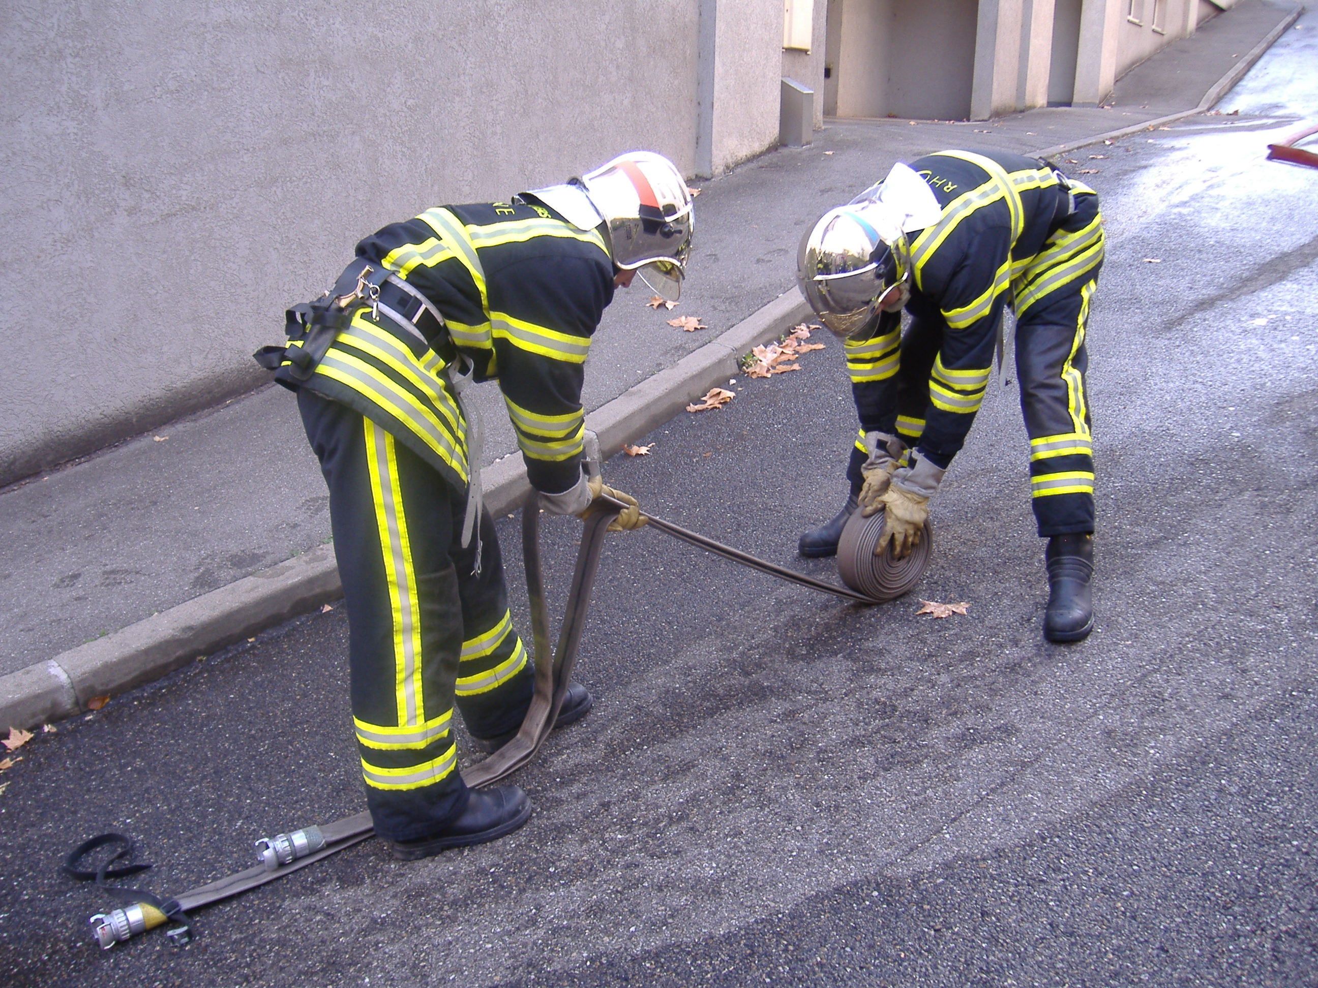
Règles pour éviter de détériorer les tuyaux
6. Les rouler et les mettre à l'abri dès qu'ils ne sont plus utilisés en évitant de les traîner à terre :
25

Slide 26
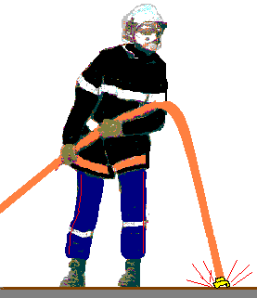
Règles pour éviter de détériorer les tuyaux
7. Ne pas heurter les raccords sur des objets durs :
26

Slide 27
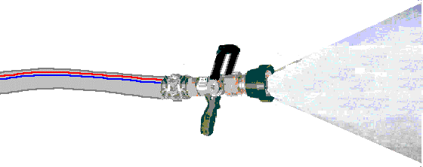
Règles pour éviter de détériorer les tuyaux
8. En période de gel, tenir la lance partiellement ouverte :
27

Slide 28
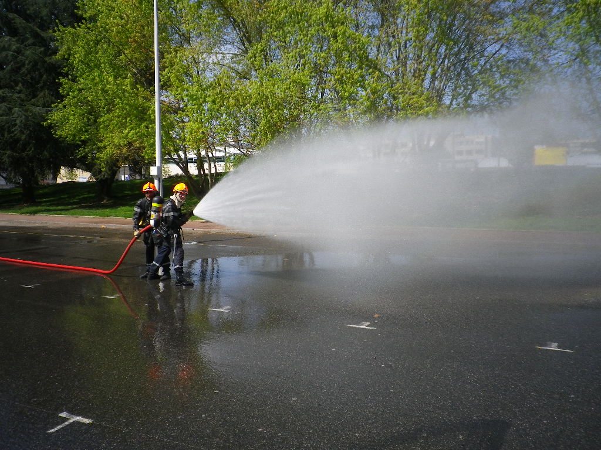
Règles pour éviter de détériorer les tuyaux
9. Fermer et ouvrir les vannes et robinets doucement pour éviter l'arrivée brutale et massive de l'eau (coup de bélier) :
28

Slide 29
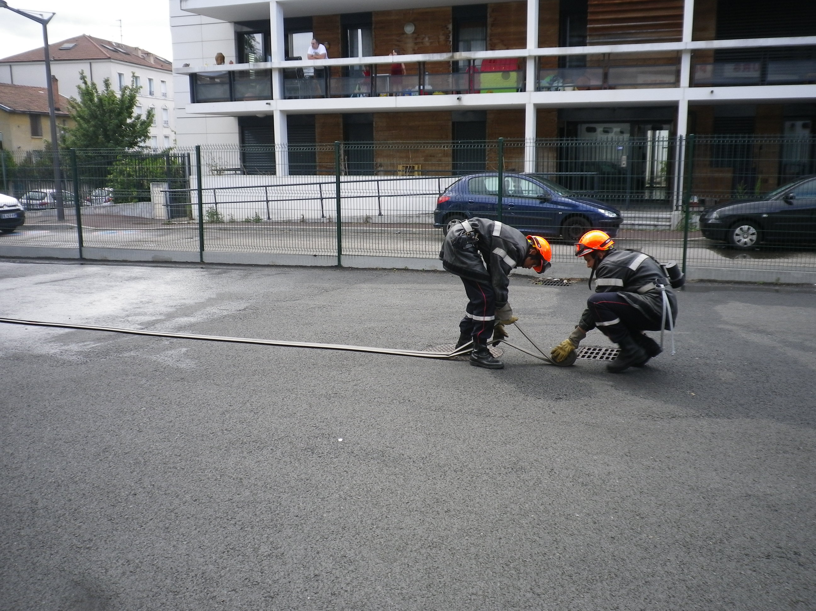
Règles pour éviter de détériorer les tuyaux
10. Ne pas les plier, ni les rouler quand ils sont gelés :
X
29

Slide 30
Conclusion
Règles pour l'établissement des tuyaux.
Précautions d'emploi pour éviter de détériorer les tuyaux.
Année : 2019
Contact : pour toute remarque concernant ce document, merci d’envoyer un mail sur l’adresse suivante :
gfor@sdmis.fr
30

